Slide 1



“O que tem
na geladeira?”
PROJETO FINAL – DATA ANALYTICS PT
baseado nas receitas de Rita Lobo
disponíveis no site do Panelinha
JAN, 2020 | SÃO PAULO
por Isabela Lemos

Slide 2

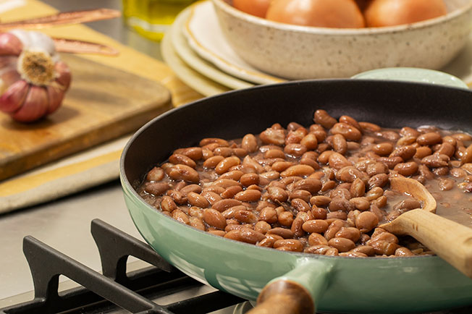
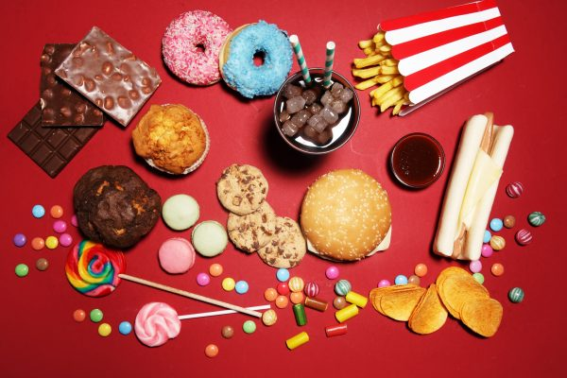
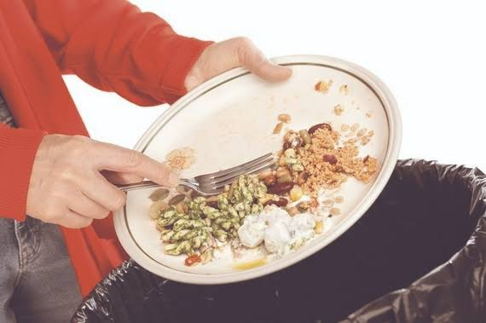
A realidade atual da alimentação dos brasileiros:
MENOS ARROZ E FEIJÃO
AUMENTO DOS PROCESSADOS
DESPERDÍCIO DE COMIDA

Slide 3
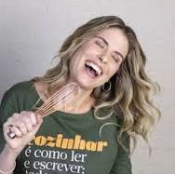
‘Comer comida de verdade virou um ato de resistência.
E você pode fazer sua parte, não só protegendo a sua saúde ao cozinhar refeições caseiras baseadas em comida de verdade, mas ajudando outras pessoas a entender esse sistema alimentar que privilegia os ultraprocessados.’
Rita Lobo | Panelinha
https://www.panelinha.com.br/blog/ritalobo/pof-comida-de-verdade-resistencia

Slide 4
“O que tem na geladeira?”
Data analytics é muito mais do que trabalhar com números! Tem, inclusive, diversas aplicações no desenvolvimento de produtos/features que nos ajudam no dia a dia.
E que tal nos ajudar a comer melhor?

Slide 5



Um sistema de recomendação de receitas
com base em ingredientes disponíveis
MAXIMIZE O USO DO QUE VOCÊ JÁ TEM
REDUZA A COMPRA DE NOVOS ITENS
DESCUBRA A COMIDA DE VERDADE
O algoritmo prioriza as receitas que contém o maior número dos ingredientes escolhidos...
… e o menor número de outros itens.
Encontre novas receitas e sabores de um jeito muito fácil e prático!

Slide 6

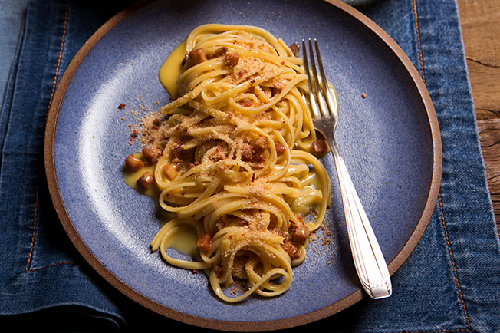
E COMO FOI FEITO?
o passo a passo do projeto

Slide 7
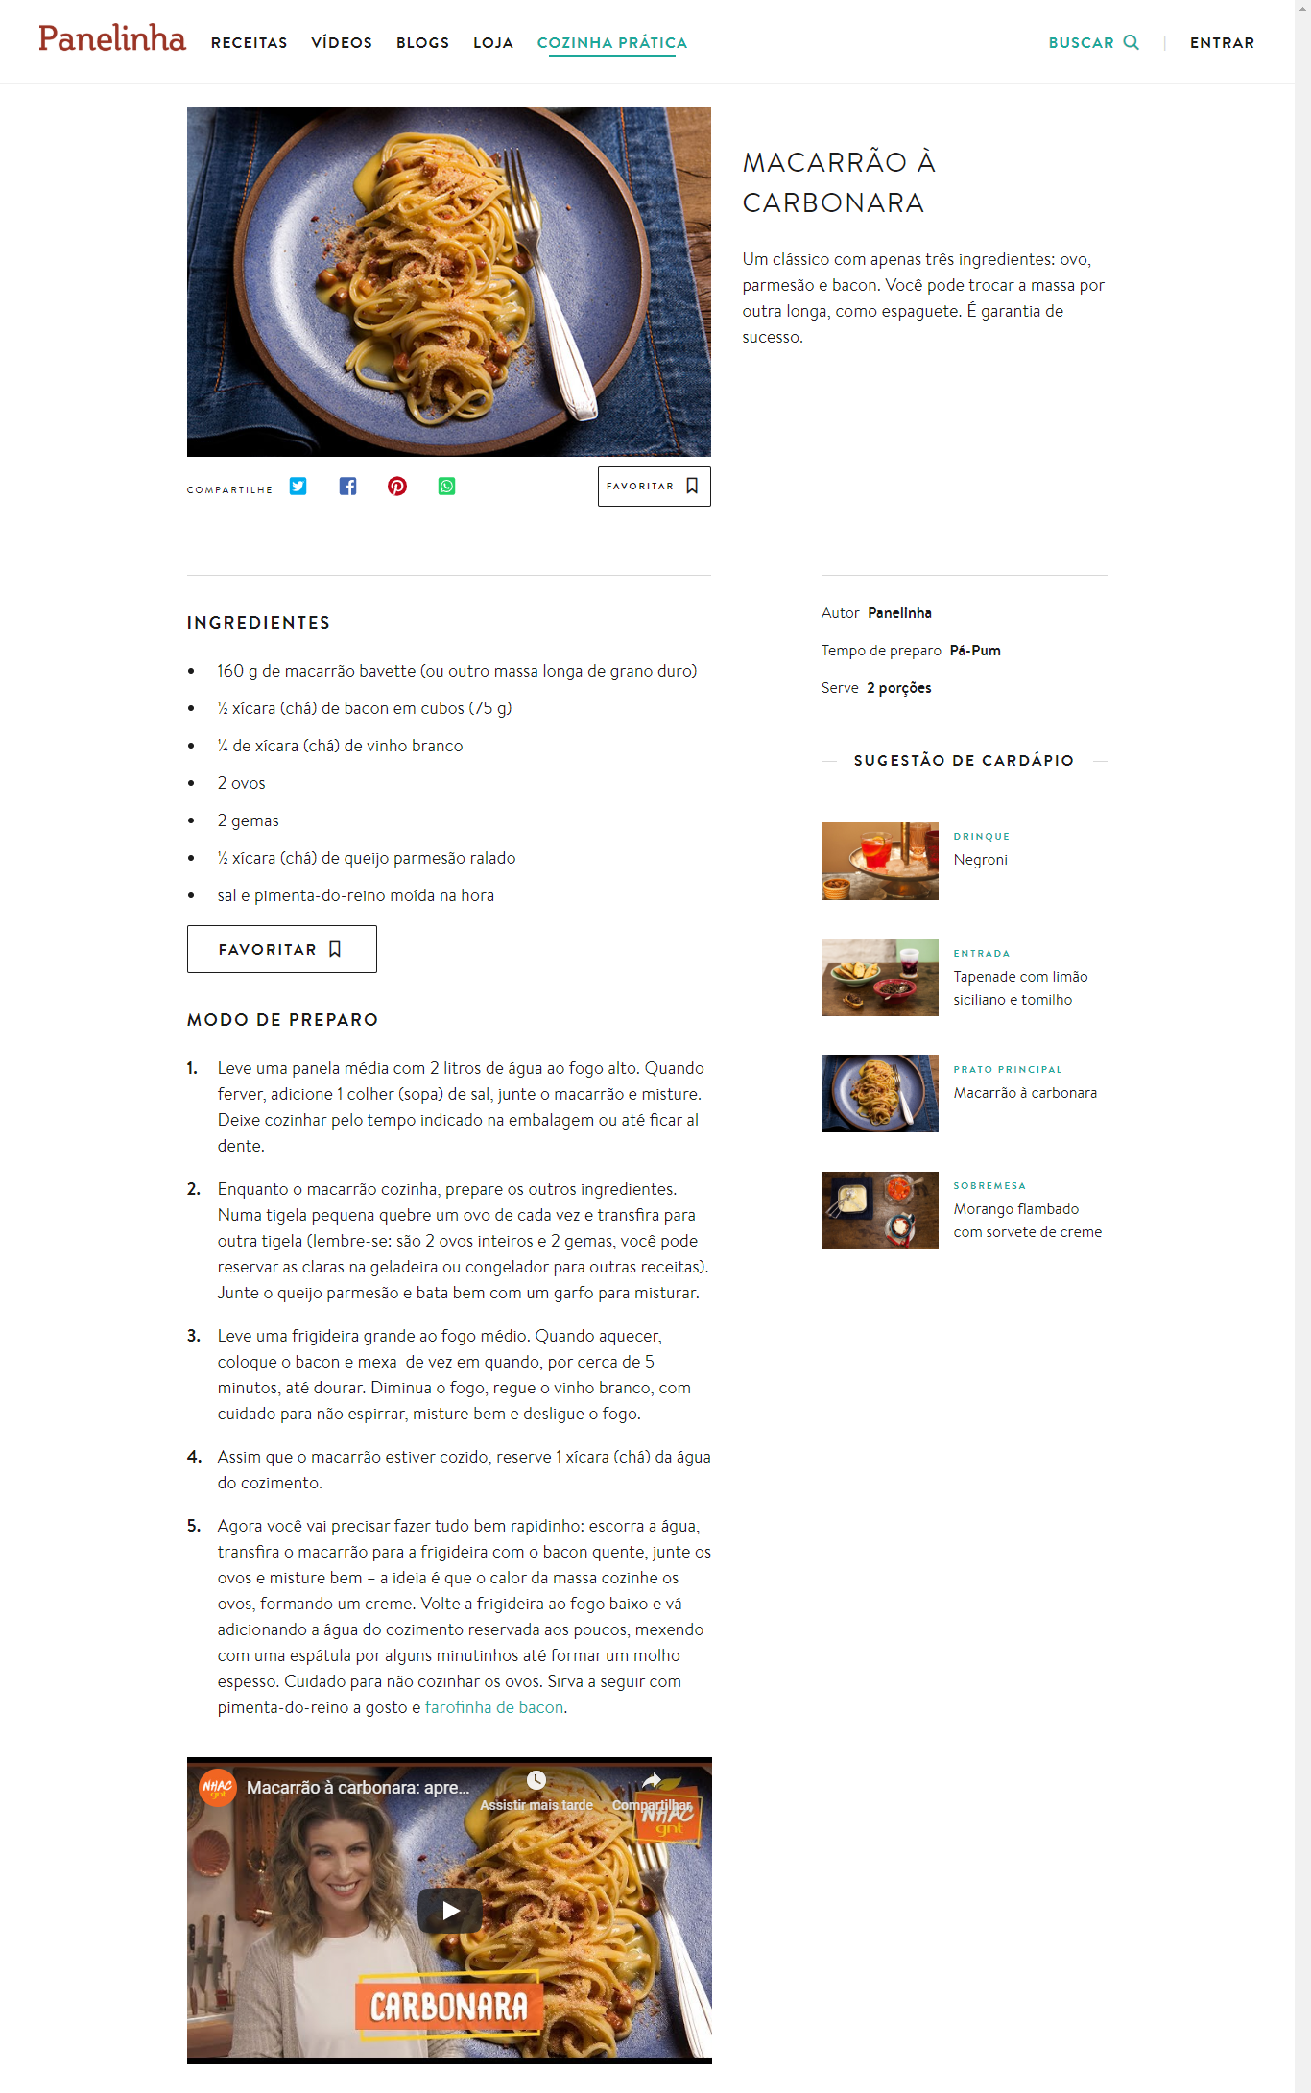
Web Scraping
Técnica utilizada para coleta de dados do site panelinha.com.br
- Links das receitas de 4 categorias selecionadas: pratos principais, acompanhamentos, sobremesas e bebidas
- Coleta dos detalhes de cada receita: 1537 receitas coletadas no total

Slide 8
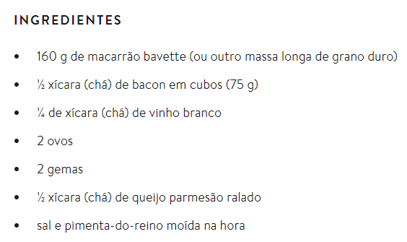
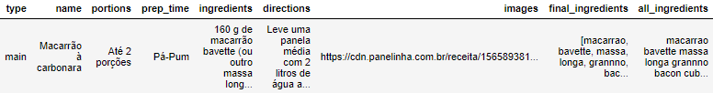
Processamento de linguagem natural
Técnica para capturar o real significado de um amontoado de dados não estruturados.
Text cleaning (stopwords, fuzzy wuzzy, correções manuais)
Construção de bag of words
Count vectorizer
Correção de input (mispelling com corretor ortográfico lógico)

Slide 9
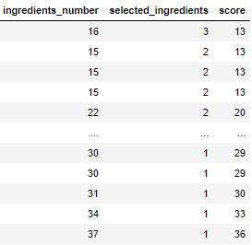
Rankeamento
Leva em conta o número total de ingredientes e a quantidade de ingredientes selecionados.

Slide 10
BORA TESTAR?

Slide 11
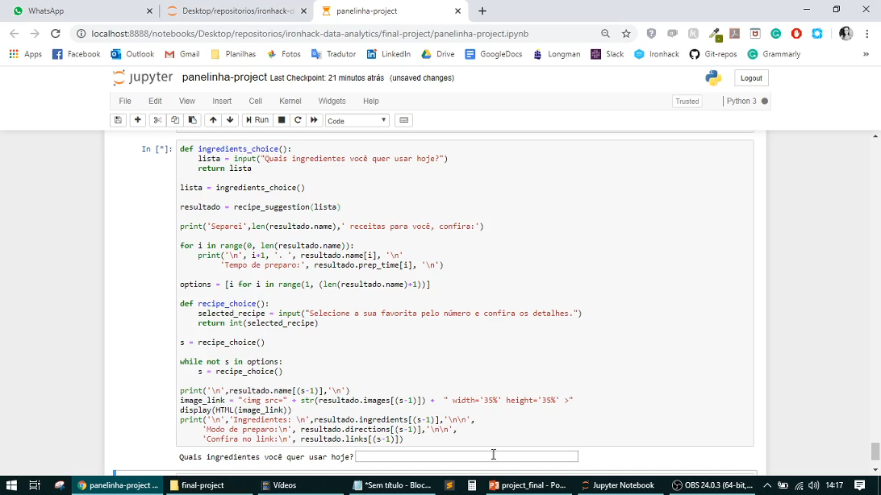
BORA TESTAR?

Slide 12

Obrigada :)

